Slide 1
BIOGRAFI HENDY SETIONO
Apsa Riyanti
1914121030

Slide 2
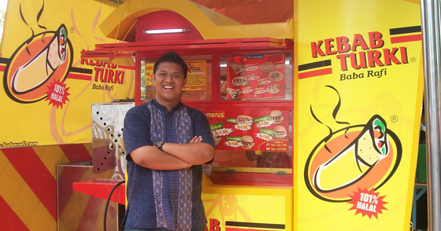
Hendy Setiono
Nama : Hendy Setiono
TTL : Surabaya, 30 Maret 1983
Pekerjaan : Pengusaha
Notes:
na

Slide 3
PENDIDIKAN
2002-2004
>
>
2000-2002
Diploma of E-Commerce Informatics Computer School Singapore Education
Teknik Informatika ITS hingga semester 4

Slide 4
PT Baba Rafi Indonesia
2008
Pemilik Piramizza
Investor Baba Rafi Palace
Pemilik roti maryam Aba-Ab

Slide 5
PENGHARGAAN
2
1
2007
2008
“The Best Indonesia Franchisor” dari majalah info franchise Indonesia
“The Most Promising Entrepreneur of the Year” dari Asia Pasifik Entrepreneurship Awards
“Jawara Entrepreneur” dari majalah KONTAN
Pemenang 1 Wirausaha Muda Mandiri 2007 Kategori Mahasiswa program Pasca Sarjana dan Alumni

Slide 6
"
Hendy Setiono menemukan ide bisnis setelah dirinya mencoba makanan khas Timur Tengah, kebab. Pada Mei 2003, ia mengunjungi sang ayah yang kerja di perusahaan minyak di Qatar. Disana, ia banyak menemui kedai Kebab yang sangat ramai diserbu pembeli. Karena penasaran, akhirnya iapun mencoba untuk membelinya. Sejak saat itu muncullah keinginannya untuk membuka bisnis kebab di tanah air. Alasannya sederhana, selain rasanya enak, makanan kebab belum banyak dijumpai di Indonesia.
"

Slide 7
Hendy kemudian bereksperimen dan mengambil kesimpulan bahwa kebab asal Turki adalah yang paling enak. Sehingga ia menggunakan “trade mark” Turki untuk menarik calon pelanggan, yaitu “Kebab Turki Baba Rafi”. Dengan modal sekitar 10 juta, pada September 2003, gerobak kebab pertamanya mulai beroperasi.

Slide 8
Hendy juga selalu mengedepankan inovasi yang membuat produknya digemari, salah satunya adalah pemasakan daging yang diasap bukan digoreng, ini akan menimbulkan aroma yang lebih sedap dan mampu menggiring orang untuk mencobanya, dan lagi dan membeli lagi. Harganya juga berkisar antara 8 ribu hingga belasan ribu, pokoknya masih dibawah 20 ribu.

Slide 9
Hendy hanya butuh waktu 3-4 tahun untuk mengembangkan sayap dimana-mana. Kini outlet Kebab Turki Baba Rafi telah berkembang hingga lebih dari 375 outlet dan mempekerjakan karyawan sebanyak lebih dari 200-an orang. Omsetnya yaitu sekitar 16 miliar per tahun.

